Slide 1
সবাইকে স্বাগতম

Slide 2
Md.Al Helal
Junior Instructor ( Farm Machinery)
Technical School And College, Patuakhali

Slide 3
পাঠ পরিচিতি
শ্রেণী : ষষ্ঠ
বিষয় : কর্মমুখী প্রকৌশল শিক্ষা-১
অধ্যায়: দ্বিতীয়
সময়: ৪৫ মিনিট

Slide 4
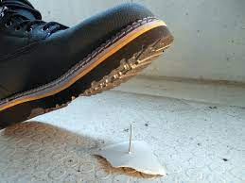
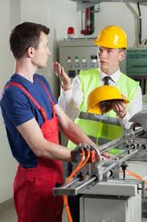
Prevention is Better then cure

Slide 5
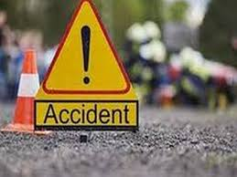
দুর্ঘটনা এড়াতে চাই সতর্কতা

Slide 6
শিখনফল
এই পাঠ শেষে শিক্ষাথীরা..........
১। ওয়ার্কশপের নিরাপত্তা ধারনা ব্যাখা করতে পারবো
২। ওয়ার্কশপের সতর্কতা ব্যবস্থাসমুহ উল্লেখ করতে পারবো
৩। ওয়ার্কশপের বিপদজনক ও নিরাপদ কার্যভ্যাসসমুহ বর্ননা করতে পারবো
৪। ওয়ার্কশপের নিরাপদ পোষাক ও সরঞ্জামাদি ব্যবহারের প্রয়োজনীয়তা বর্ননা করতে পারবে
৫। প্রকৌশল কাজে ব্যক্তিগত নিরাপত্তা সরঞ্জামাদি ব্যবহার করতে পারবো।

Slide 7
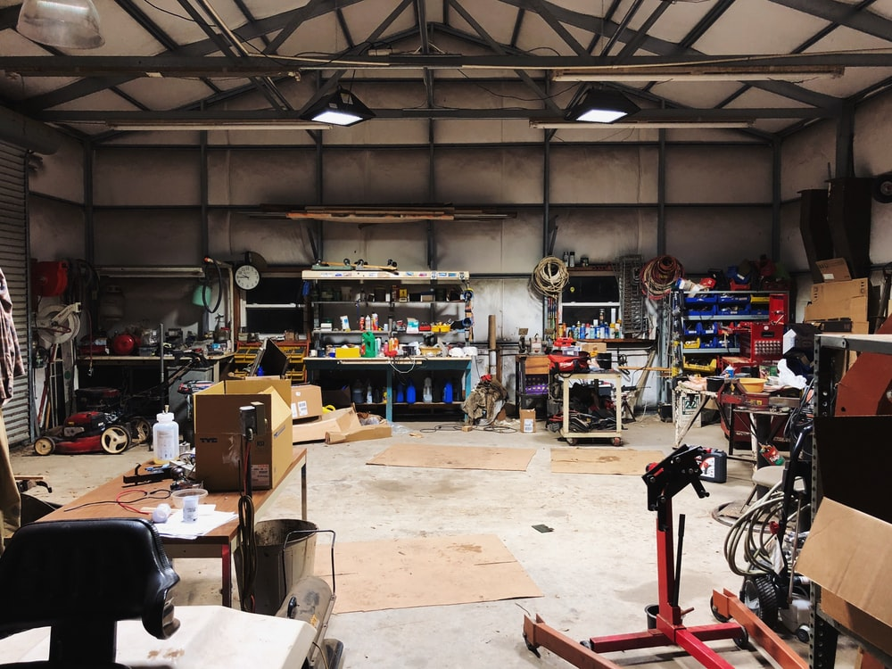
ওয়ার্কশপঃযে স্থানে শ্রমিক,কর্মচারী এবং কর্মকর্তা নিয়মমাফিক একত্রিত হয়ে উতপাদন,সার্ভিসিং ,মেরামত ও প্রশিক্ষনের জন্য বহুবিধ যন্ত্র বা যন্ত্রাংশ থাকে সে স্থান কে ওয়ার্কশপ বলে।

Slide 8
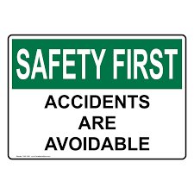
ওয়ার্কশপ নিরাপত্তাঃ
সঠিক নিয়মে এ্যাপ্রোন পরিধান করতে হবে।
ঢিলাঢালা পোশাক পরিধান করা যাবে না।
ওয়ার্কশপ সেফটি সু্ ব্যবহারর করতে হবে।
কাজ করার সময় ঘড়ি ,চুড়ি বা ব্রেসলেট ব্যবহার না করা
অগ্নি নির্বাপন ব্যবস্থা রাখতে হবে।
কার্যবস্থুকে সমতলে রেখে কাজ করতে হবে।
নিরাপদ চশমা ব্যবহার করতে হবে।
কাজ শেষে টুলস ও যন্ত্রপাতি নির্ধারিত স্থানে সংরক্ষন করা।

Slide 9
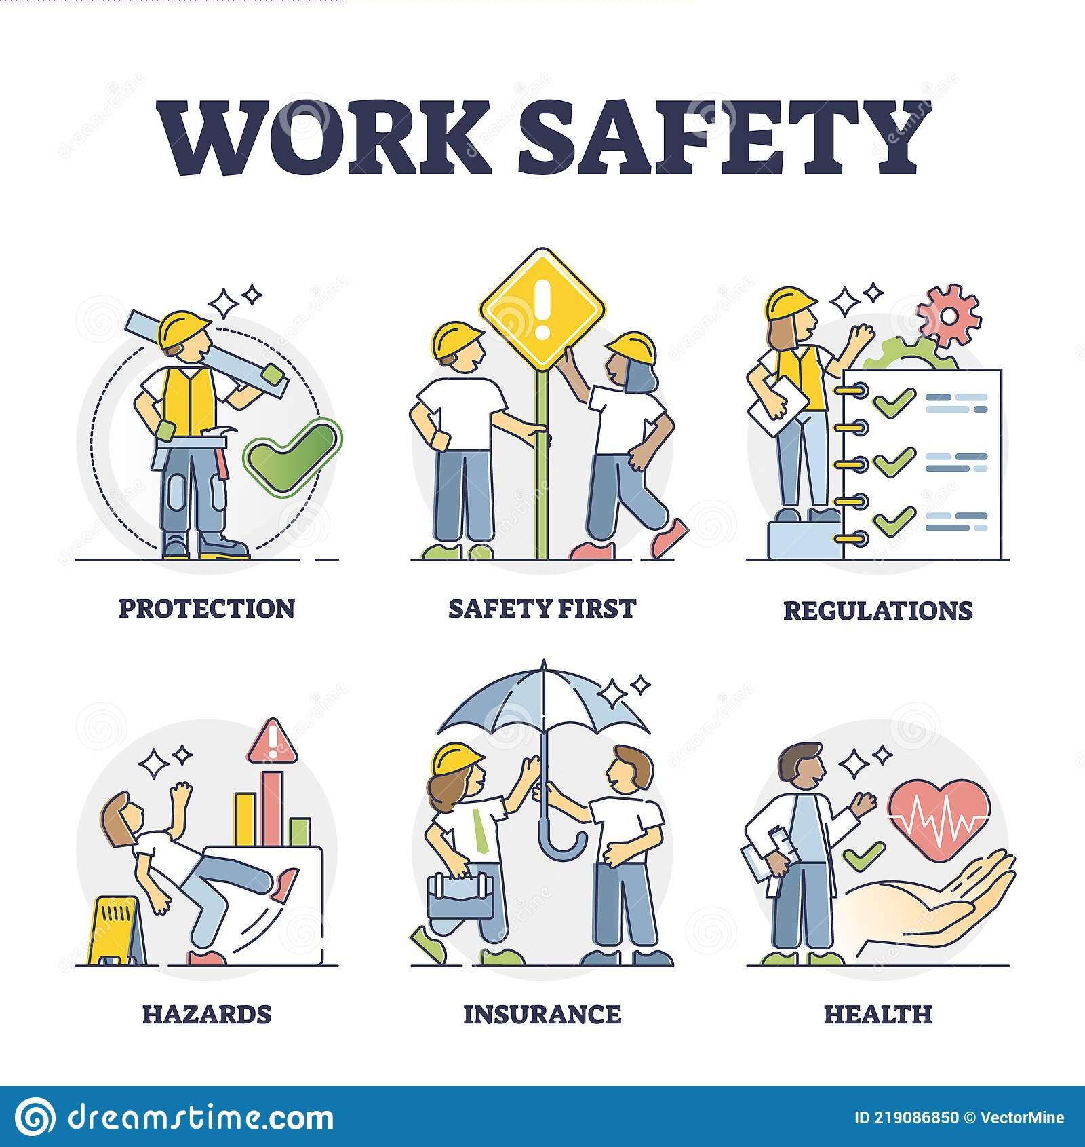
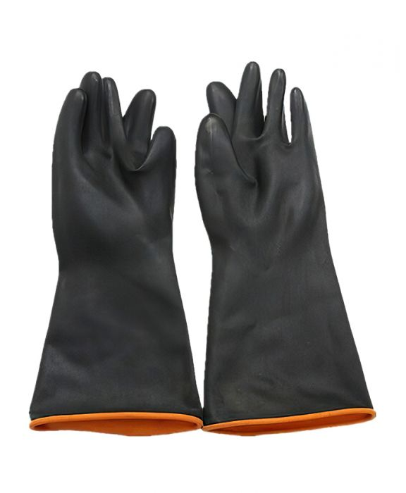
হ্যান্ড গ্লোভস
এ্যাপ্রোন

Slide 10
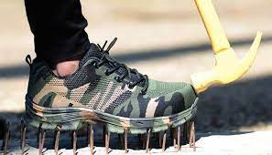
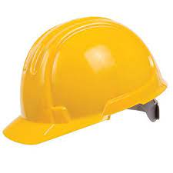
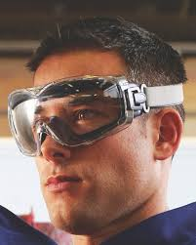
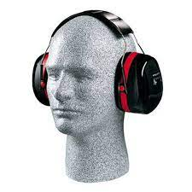
Helmet
Saftey Shoe
Ear Protector
সেফটি গগলস

Slide 11
চল একটি ভিডিও দেখি

Slide 12
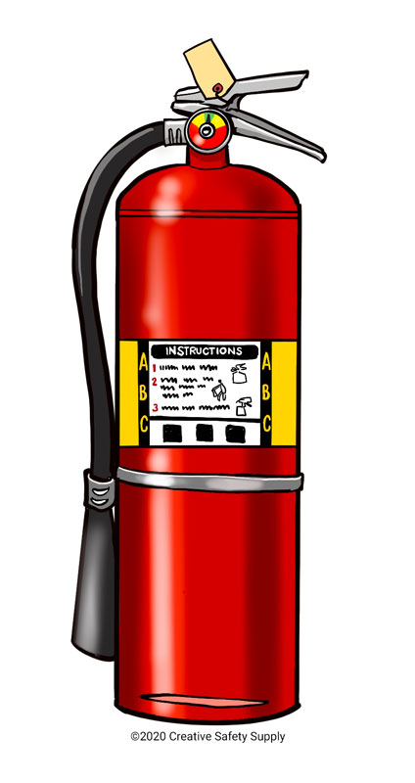
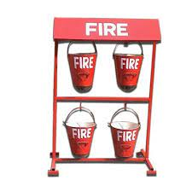
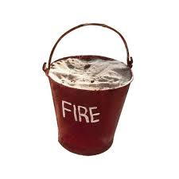
প্রত্যেক ওয়ার্কশপে অগ্নি নির্বাপক যন্ত্র এবং বালিসহ বালতি রাখা অপরিহার্য
বালি ও পানি সহ বালতি
ফায়ার এক্সটিঙ্গুইসার

Slide 13
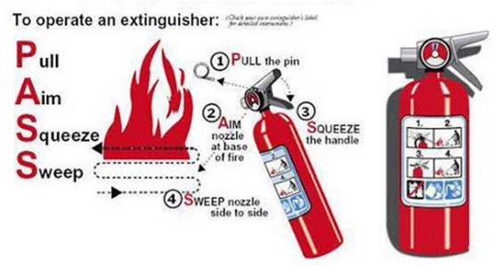
ফায়ার এক্সটিঙ্গুইসারের ব্যবহার

Slide 14
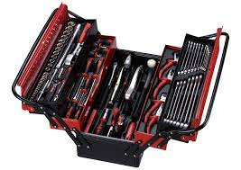
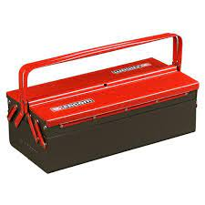
ওয়ার্কসপ যন্ত্রপাতি রক্ষণাবেক্ষন
যন্ত্রপাতি রক্ষণাবেক্ষনঃ মেশিন বা যন্ত্রপাতি নষ্ট বা ক্ষয় হয়ে যাওয়ার প্রবনতা কমানোর জন্য এবং সম্পদের যথাযথ ব্যবহার নিশ্চত করার জন্য যে ব্যবস্থা নেওয়া হয় তাকে যন্ত্রপাতি রক্ষণাবেক্ষন বলে

Slide 15
অনুসন্ধানমুলক কাজঃ তোমরা কোন কাজে কী ধরনের নিরাপত্তামুলক ব্যবস্থা নিবে তা ছকে লিখ
ক্রমিক নং | কাজের নাম | নিরাপত্তামুলক ব্যবস্থা

Slide 16
জবের নামঃ অগ্নিনির্বপক যন্ত্র তৈরী

